Slide 1
代表性的图

Slide 2
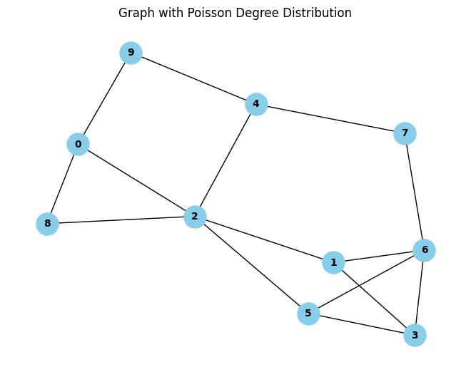
泊松分布 （Degree = 3，即15条边)
Adjacency Matrix:
[[0 0 1 0 0 0 0 0 1 1]
[0 0 1 1 0 0 1 0 0 0]
[1 1 0 0 1 1 0 0 1 0]
[0 1 0 0 0 1 1 0 0 0]
[0 0 1 0 0 0 0 1 0 1]
[0 0 1 1 0 0 1 0 0 0]
[0 1 0 1 0 1 0 1 0 0]
[0 0 0 0 1 0 1 0 0 0]
[1 0 1 0 0 0 0 0 0 0]
[1 0 0 0 1 0 0 0 0 0]]

Slide 3
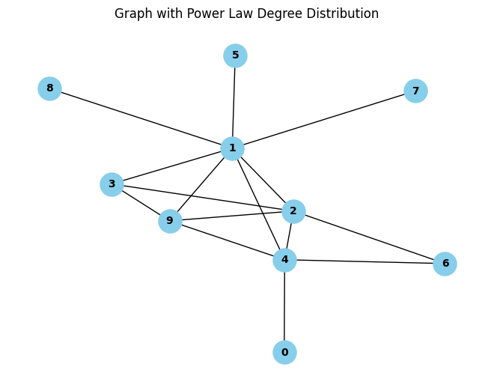
幂律分布（ Degree = 3 ，即15条边）
Adjacency Matrix:
[[0 0 0 0 1 0 0 0 0 0]
[0 0 1 1 1 1 0 1 1 1]
[0 1 0 1 1 0 1 0 0 1]
[0 1 1 0 0 0 0 0 0 1]
[1 1 1 0 0 0 1 0 0 1]
[0 1 0 0 0 0 0 0 0 0]
[0 0 1 0 1 0 0 0 0 0]
[0 1 0 0 0 0 0 0 0 0]
[0 1 0 0 0 0 0 0 0 0]
[0 1 1 1 1 0 0 0 0 0]]

Slide 4
这是随机生成的比较有代表性的图
泊松分布的边比较均匀
幂律分布的边集中在少量节点上

Slide 5
攻击成功率随 移除节点数的变化

Slide 6
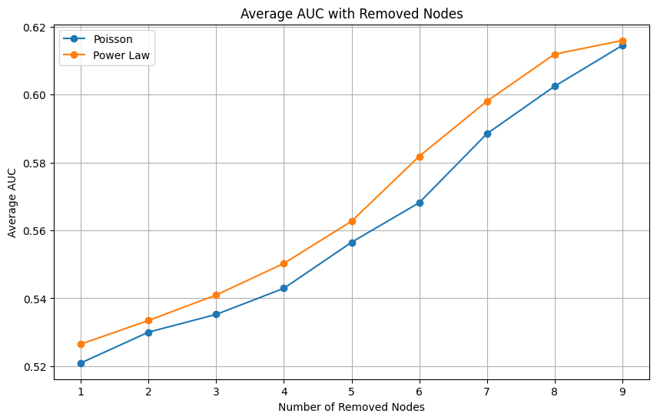
实验最终图像

Slide 7
实验流程
随机生成100个泊松分布连通图和100个幂律分布连通图（均为10个点，15条边，即Degree = 3）

